Slide 1
Fotometría diferencial y absoluta
Fotometría: es la medida del brillo de un objeto.
Fotometría de síntesis de apertura
Fotometría de síntesis de perfil
Fotometría diferencial
Fotometría absoluta

Slide 2
Fits format
A Primer on the FITS Data Format
Data Units
The data unit, if present, immediately follows the last 2880-byte block in the header unit. Note that the data unit is not required, so some HDUs only contain the header unit.The image pixels in a primary array or an image extension may have one of 5 supported data types:
8-bit (unsigned) integer bytes
16-bit (signed) integers
32-bit (signed) integers
32-bit single precision floating point real numbers
64-bit double precision floating point real numbers

Slide 3
Operaciones con imágenes
Chequear como se hacen las operaciones con imágenes en el software que se utiliza.
Preferentemente hacer las operaciones en reales.
Si no lo permite el soft, y si se usan números enteros positivos,
chequear que al hacer una operación no se obtienen valores negativos, que se traducen en 0.
chequear que al hacer una división y operación se usan valores > 1.

Slide 4
Medida del seeing
Seeing se mide como el Ancho total a mitad del máximo - Full Width at Half Maximum (FWHM)
Altura máxima = 770, Nivel del fondo = 178, Altura relativa= 592
Mitad de altura = 592/2 + 178 = 474 , FWHM = 7 pix

Slide 5
Brillo y magnitud
m = C - 2.5 log F
donde m – magnitud
F – Flujo de energía luminosa de la estrella (“brillo”)
C – constante (tal que la estrella Vega fuera de mag. 0)
Dos astros de densidades de flujo F₁ y F₂ tendrán magnitudes m₁ y m₂ dadas por
m₂ – m₁ = - 2.5 log ( F₂ / F₁ )

Slide 6
Razón Señal Ruido SNR vs Precisión Fotométrica
$$δm=m_{2}−m_{1}=−2.5\log\left(\frac{I_{2}}{I_{1}}\right)=−2.5\log\left(\frac{I_{1}+δI}{I_{1}}\right)=−2.5\log\left(1+\frac{δI}{I_{1}}\right)$$
$$\frac{δI}{I_{1}}={10}^{−0.4 δm}−1$$
$$δI=N$$
$$I=S$$
$$\frac{N}{S}={10}^{−0.4 δm}−1≈1+δm0.4 ln{10}−1=0.92 δm$$
$$\frac{N}{S}=\frac{1}{SNR}≈δm$$

Slide 7
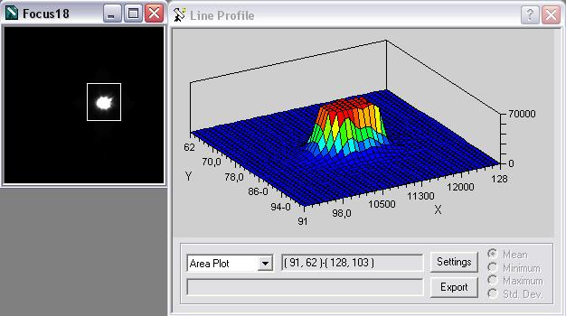
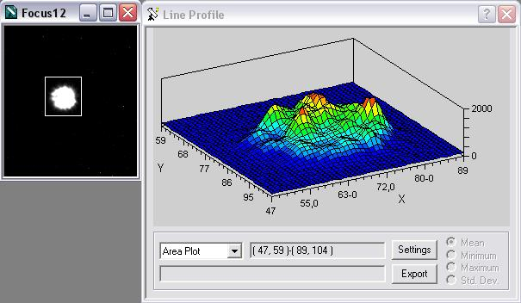
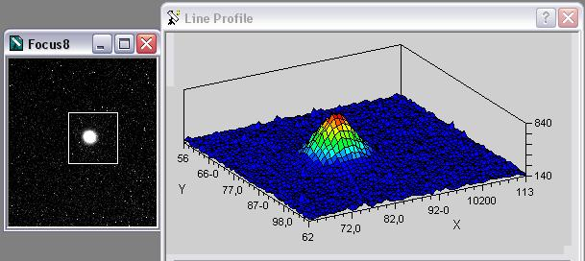
Problemas en las imágenes
Buen foco
Estrella fuera de foco
Estrella saturada

Slide 8
Fotometría de apertura o de apertura síntética
Es el análogo digital a lo que se realizaba con un fotómetro. Se mide la contribución de luz en la región donde está el objeto y se le resta la contribución del cielo de fondo.

Slide 9
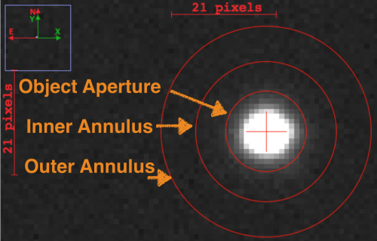
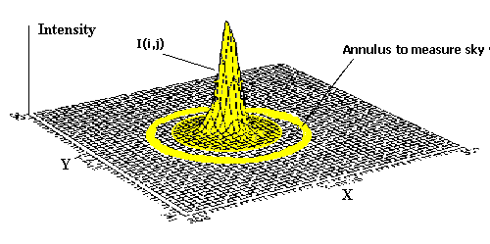
Fotometría de Apertura
$$m_{⋆}=−2.5logF_{⋆}+C$$
Se calcula el flujo de la estrella integrando en una apertura centrada en el centroide de cada estrella:
$$F_{⋆}=(F_{apertura}−F_{cielo})/t_{exp}$$
Fapertura = el flujo sumado dentro de la apertura centrada en la estrella
Fcielo = es la contribución del fondo del cielo en la apertura

Slide 10
Fotometría de apertura o de apertura síntética
3 Fases:
Determinación del centroide
Estimación del fondo de cielo
Cálculo de la totalidad del brillo de la estrella

Slide 11
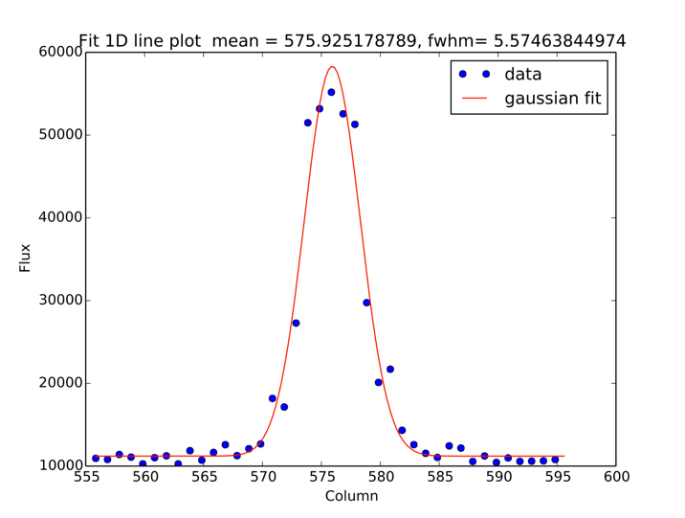
Determinación del centroide
Método de sumas marginales
Cálculo del centro de masas
x_{c} = 4.25 y_{c} = 3.31
Ajustes gaussianos de perfil en x,y

Slide 12
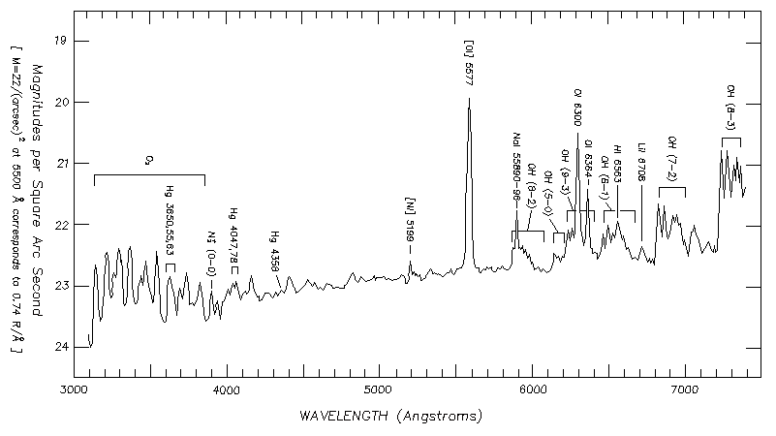
Determinación del fondo de cielo
Fuentes:
Emisión del cielo nocturno
Luz zodiacal
Luz dispersada por aerosoles
Luz dispersada en interior de CCD
Corriente oscura
Estrellas y galaxias de fondo

Slide 13
Determinación del fondo de cielo
Estimación:
Anillo centrado en la estrellla de radio interior >5FWHM y que contenga cientos de pixeles
Si histograma de la distribución de brillo entre los pixeles fuera gaussiana
promedio = mediana = moda
Contribución de estrellas débiles, alas de estrellas brillantes y rayos cósmicos producen un sesgo +
Moda mejor que mediana mejor que promedio
Si mediana < promedio : moda = 3 mediana-2 promedio
Sino, usar promedio
Se puede aplicar recorte iterativo, sacando pixeles que se alejan del promedio más de X𝜎 (X=2.5,3)

Slide 14
Fotometría de apertura síntética
I_{ij} – Brillo de los pixeles (i,j) de la estrella.
n_{pix} – número de pixeles del área de la estrella
I_{cielo} – Brillo del fondo de cielo por pixel.
t – tiempo de exposición
m – magnitud instrumental

Slide 15
Problema de pequeñas aperturas y pixeles grandes
Uso de pixeles parciales.
Soluciones:
División de pixeles
Dividir pixeles en el límite en cuartos con intensidad I_{ij}/4
Incluir solo los subpixeles que caen a d<R
Contribución pesada (solución de DAOPHOT)
r_{ij} – distancia de pixel (x_{i},y_{j})
Si r_{ij} < R-0.5 – incluir todo I_{ij}
Si r_{ij} ≥ R+0.5 – excluir I_{ij}
Si R-0.5 ≤ r_{ij} < R+0.5 – Incluir I_{ij}(R+0.5-r_{ij})

Slide 16
Ajuste matematico de perfiles
Aproximamos la superficie de la imagen estelar (perfil fotométrico) por una función, generalmente, gaussiana
$$I\left(r\right)=I\left(0\right)\exp\left(\frac{−r^{2}}{2σ^{2}}\right)$$
r - distancia a centro de estrella
𝜎 - dispersión de imagen estelar
I(0) - Brillo central
Señal dentro círculo de radio (r)
$$E\left(r\right)=2πσ^{2}\left(I\left(0\right)−I\left(r\right)\right)=2πσ^{2}I\left(0\right)\left(1−\exp\left(\frac{−r^{2}}{2σ^{2}}\right)\right)$$
Señal total
$$N=2πσ^{2}I\left(0\right)$$
$$FWHM=2σ\sqrt{2\ln{2}}$$

Slide 17
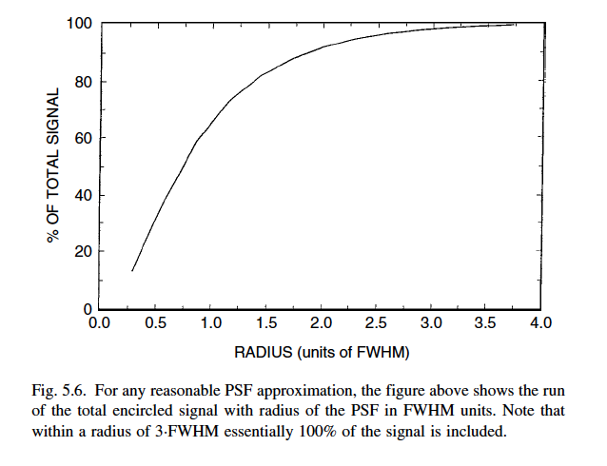
I* vs d

Slide 18
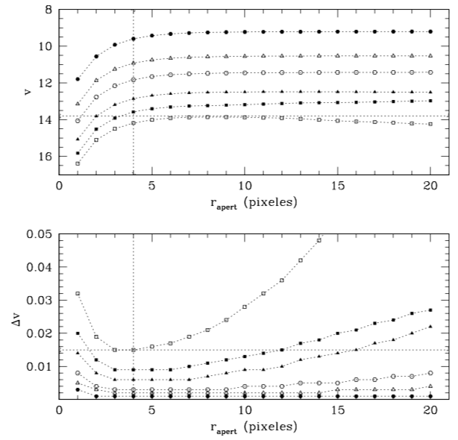
¿Cómo determinar el tamaño de la apertura?
Curvas de crecimiento (magnitude growth curves):
se selecciona un puñado de estrellas en la imagen
se mide su magnitud (instrumental) para diferentes valores del radio de apertura
se grafica la magnitud y error vs el radio de apertura (rapert)
* brillante
* débil
~1xFWHM
Mateu (2004)

Slide 19
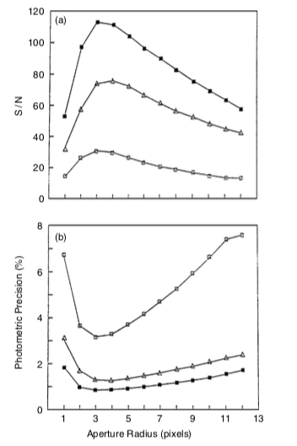
Curvas de Crecimiento
Howell (2006)
brillante
Para estrellas brillantes:
la principal fuente de ruido es el ruido fotónico de la propia estrella
mejor SNR usando aperturas grandes
Para estrellas débiles:
la principal fuente de ruido es el ruido fotónico del fondo de cielo
mejor SNR usando aperturas pequeñas
débil
débil
brillante

Slide 20
Elección de R
R tal que contenga toda la luz de la estrella
R – apertura en pixeles
I* - Número de electrones registrados de la estrella
D – Ganancia (e⁻/ADUs)
A* – Brillo en ADUs de la estrella: $I_{∗}=DA_{∗}$
$σ_{RON}$ - Ruido de lectura
$n_{pix}$ - Número de pixeles de la apertura
Error fotométrico debido a error fotónico y error de lectura
$$m±δm_{1}=C−2.5\log\left(I_{∗}±σ\left(I_{∗}\right)\right)$$
$$δm_{1}=−2.5\log\left(1±σ\left(I_{∗}\right)/I_{∗}\right)≈1.09σ\left(I_{∗}\right)/I_{∗}$$
$$δm_{1}≈1.09 \frac{\sqrt{A_{∗}D+σ_{RON}^{2}n_{pix}}}{A_{∗}D}$$
Si $σ_{RON}$ pequeño, $\lim_{R↑}{δm_{1}}→0$, ya que $I_{∗}↑$
Pero para $R→∞$ ya no es válido

Slide 21
Error fotométrico debido a cielo
$a_{sky}$ - Brillo del fondo de cielo por pixel (ADUs/pix)
Si, $\lim_{R↑}{δm_{2} ↑}$
Sumando ambos efectos
$$δm≈ \frac{1.09}{A_{∗}D}\sqrt{A_{∗}D+n_{pix}\left(σ_{RON}^{2}+Da_{sky}\right)}$$
Casos límites:
Estrella brillante: 1≫2 → Usar aperturas grandes
Estrella débil: 1≾ 2 → Usar aperturas pequeñas
Notar que A* y $a_{sky}$ ∝$t_{exp}$ y $σ_{RON}$ fijo
Integración de larga duración mejor q suma de cortas, pero problema con los rayos cósmicos
$$δm_{2}≈\frac{1.09}{A_{∗}}\sqrt{\frac{n_{pix} a_{sky}}{D}}$$
1
2

Slide 22
Corrección de apertura
Si se hace la fotometría de todas las estrellas con la misma apertura:
la fracción del flujo que queda fuera es la misma para todas las estrellas, como es un factor multiplicativo en el flujo => se traduce en un factor aditivo en la magnitud => se absorbe en el punto cero C
una sola apertura -> no es necesario hacer ninguna corrección
Si se usan aperturas diferentes según el brillo de cada objeto:
se hace una corrección de apertura
la corrección se estima a partir de curvas de crecimiento para estrellas brillantes —-> se calcula ∆m = diferencia en magnitud para aperturas diferentes

Slide 23
Corrección de apertura
Asumo misma PSF para todas las estrellas de la imagen. La fracción de energía dentro de apertura (encircle energy) es la misma.
TECNICA:
Medir brillo de estrellas débiles en pequeñas aperturas m_{d} (R₁)
Medir brillantes con aperturas pequeñas m_{b} (R₁) y grandes m_{b} (R₂).
$m_{d}$=$m_{d}\left(R_{1}\right)−\left(m_{b}\left(R_{1}\right)−m_{b}\left(R_{2}\right)\right)$
R₂ ∼ 4-5 FWHM
Curvas de crecimiento

Slide 24
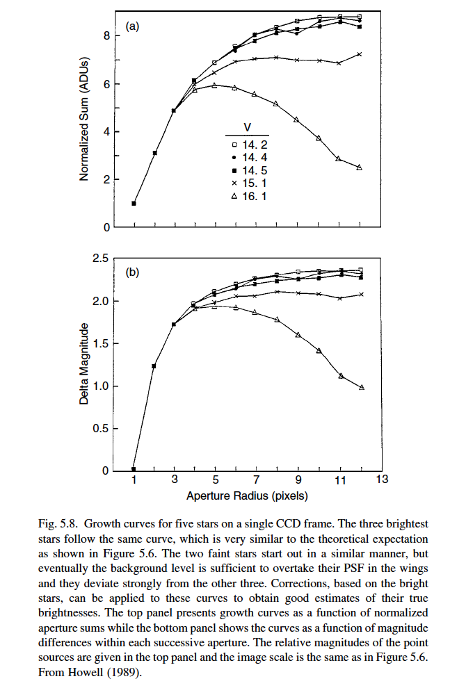

Slide 25
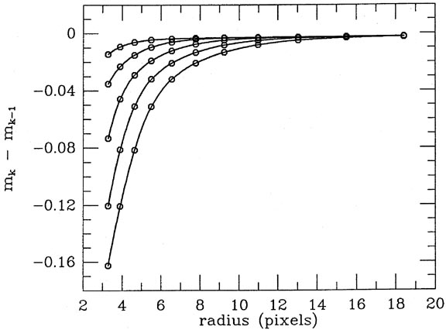
Curvas de crecimiento

Slide 26
Objetos Extendidos

Slide 27
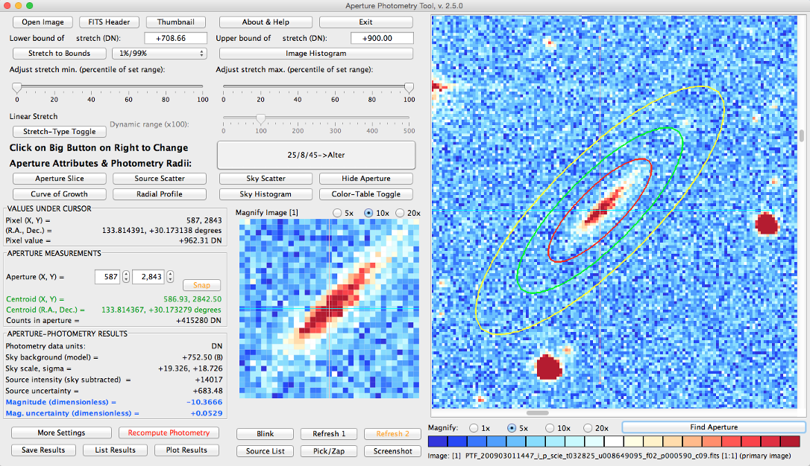
Fotometría de Objetos extendidos: aperturas no circulares
SExtractor

Slide 28
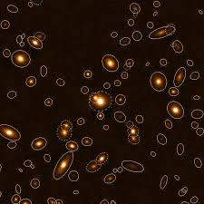
Fotometría de Objetos extendidos: aperturas no circulares
SExtractor

Slide 29
Fotometría PSF

Slide 30
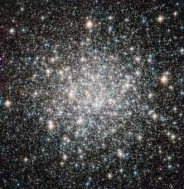
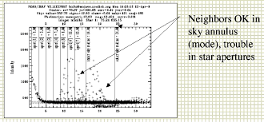
Fotometría de Apertura vs PSF
Fotometría de apertura:
ventajas: rápida y sencilla
limitaciones: no se puede hacer en campos muy densos (crowding) o en campos con fondos nebulosos
e.g. cúmulos globulares, disco galáctico, bulbo
en esos casos, se hace fotometría de ajuste de perfiles:
Fotometría PSF

Slide 31
Fotometría PSF
Se construye un modelo de la PSF
Se ajusta "simultáneamente" a todas las estrellas detectadas en la imagen
El brillo de cada estrella se mide integrando el perfil ajustado, menos las alas de las estrellas vecinas
Así, para cada estrella se ha quitado la contribución tanto del fondo de cielo, como de las alas de estrellas vecinas

Slide 32
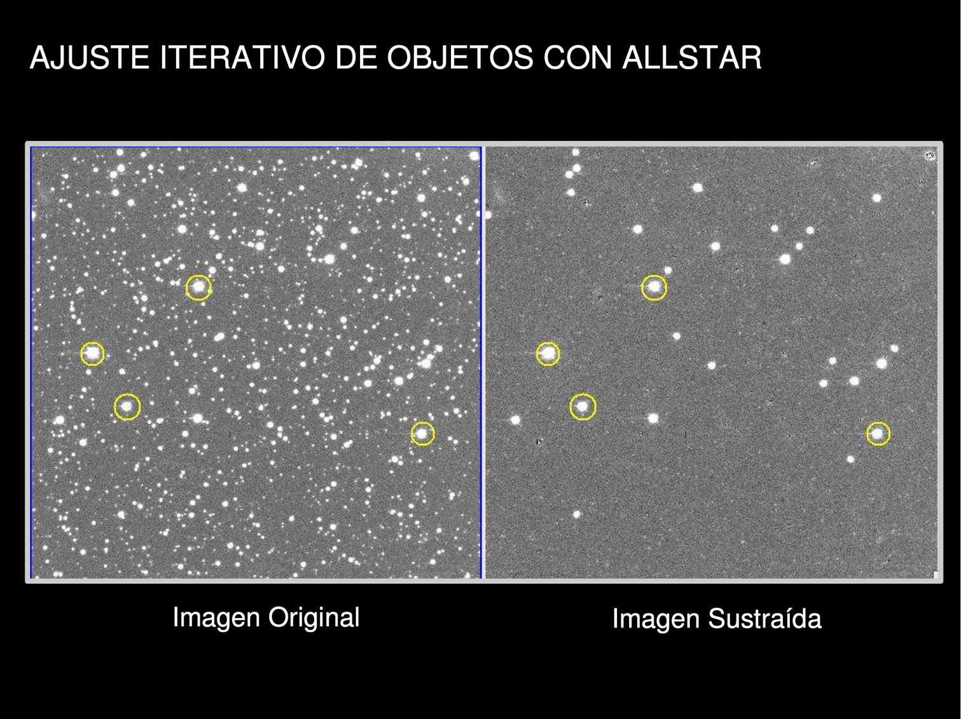

Slide 40
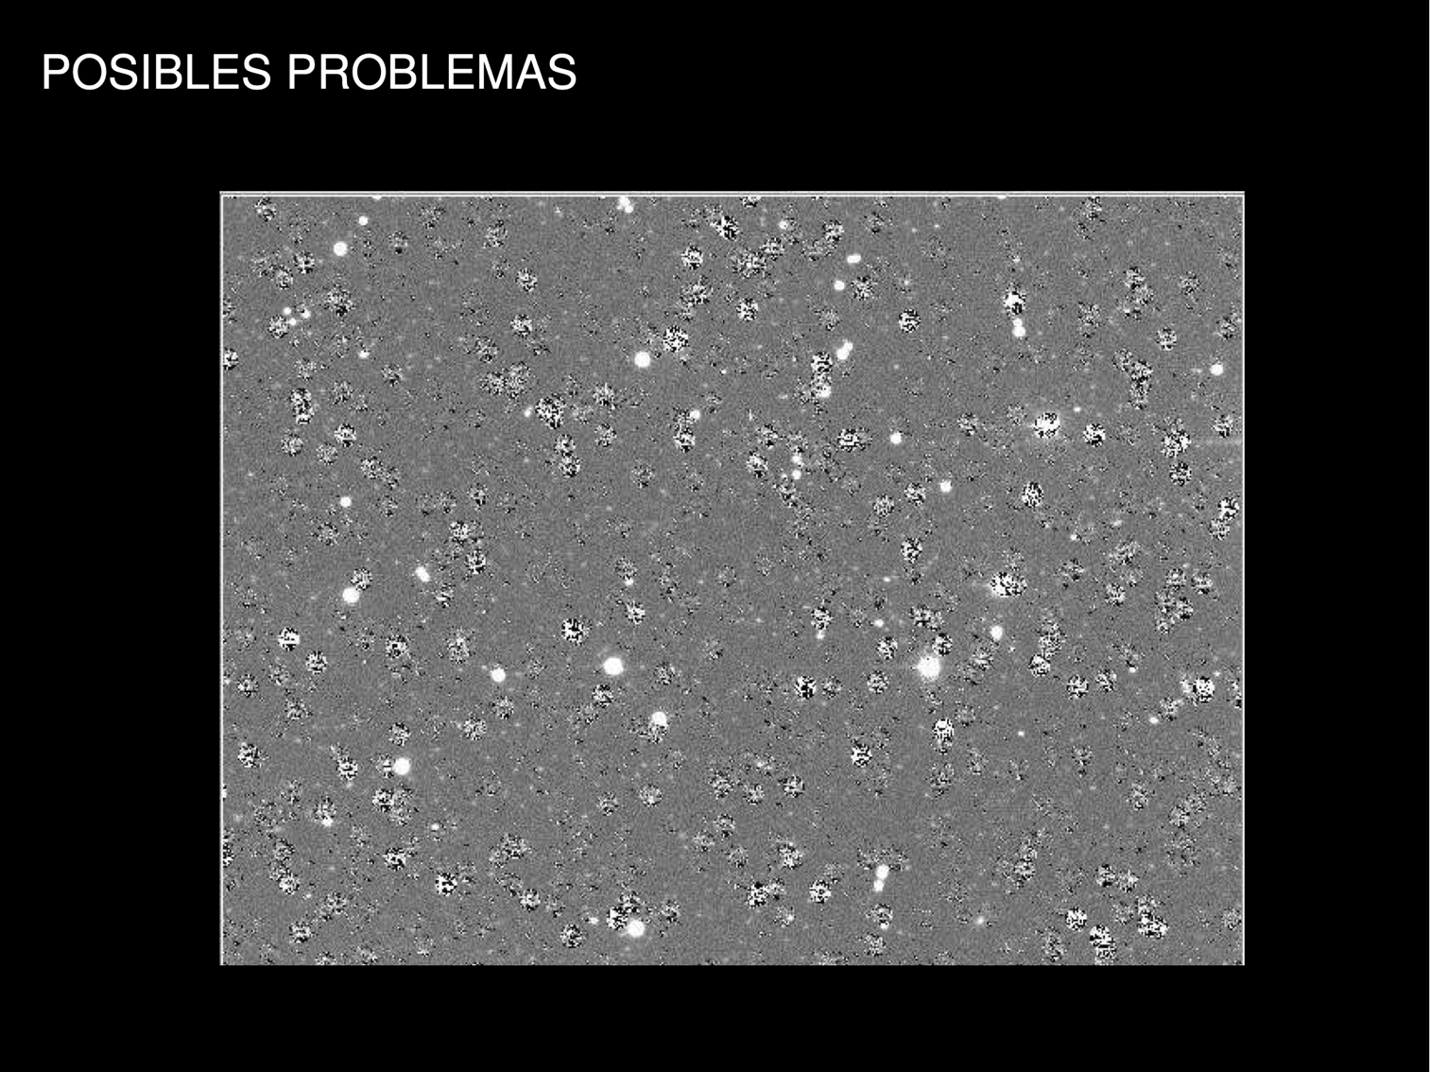

Slide 41
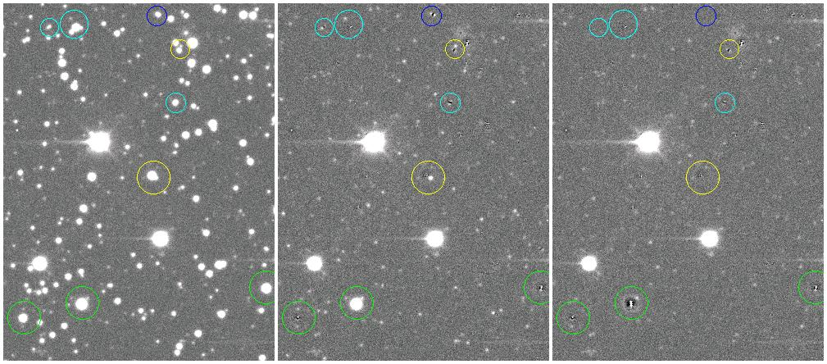
RESULTADOS DE LA FOTOMETRÍA PSF
Imágenes sustraídas

Slide 43
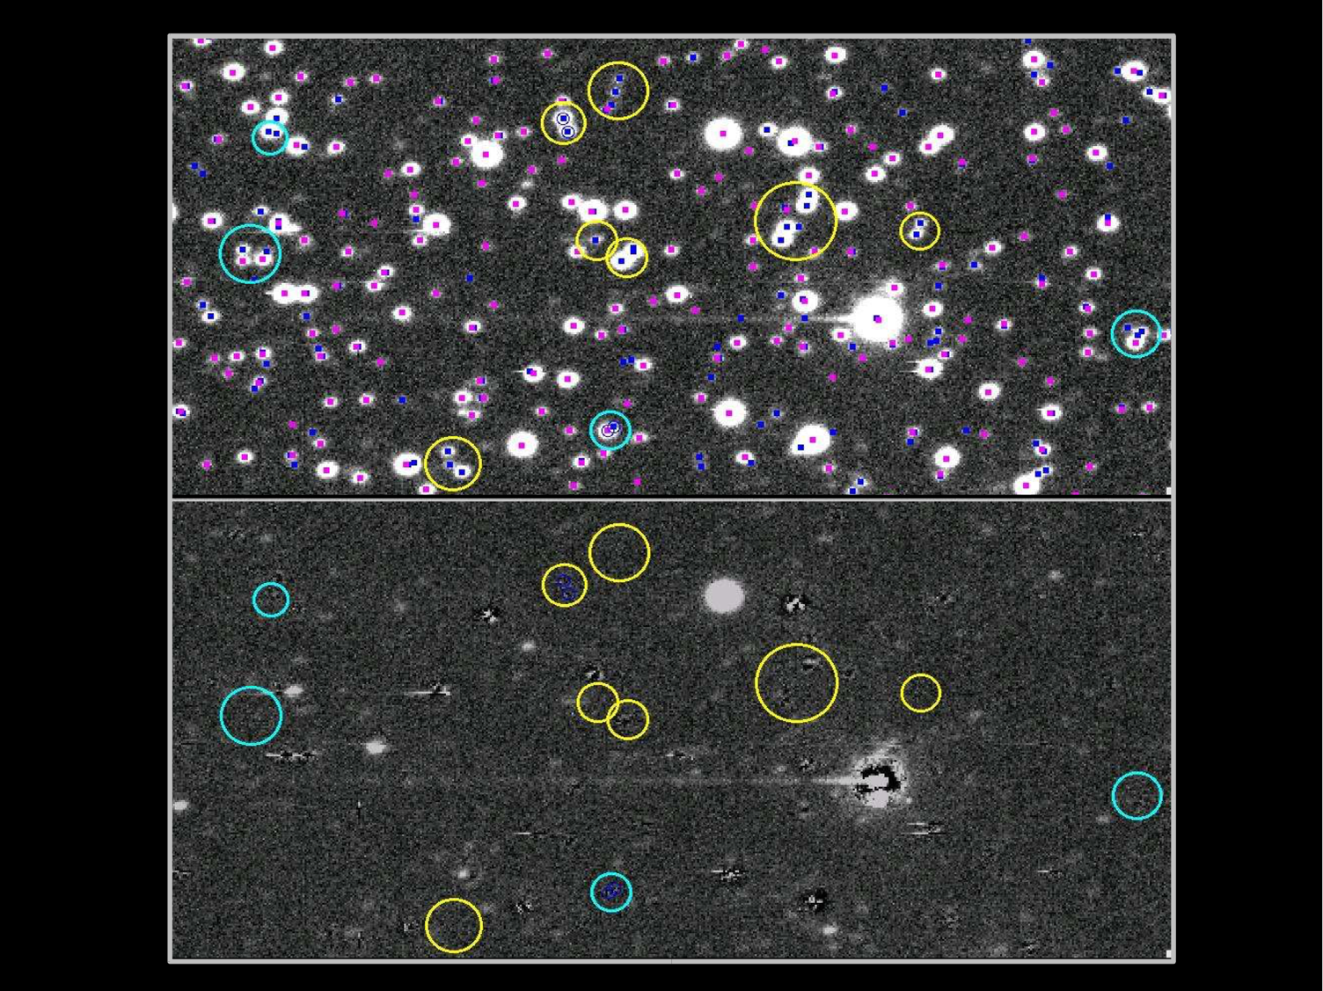

Slide 44
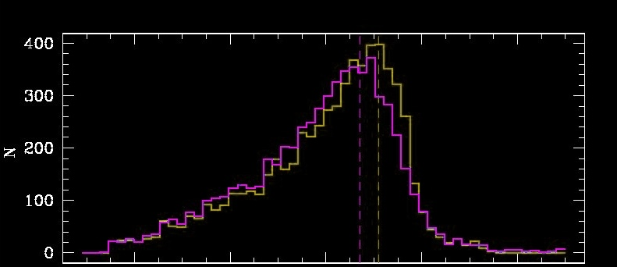
RESULTADOS DE LA FOTOMETRÍA PSF
Histogramas de magnitud
Apertura
PSF
14 16 18 20 22
Al hacer fotometría PSF, la magnitud de completitud aumenta en ~0.5

Slide 45
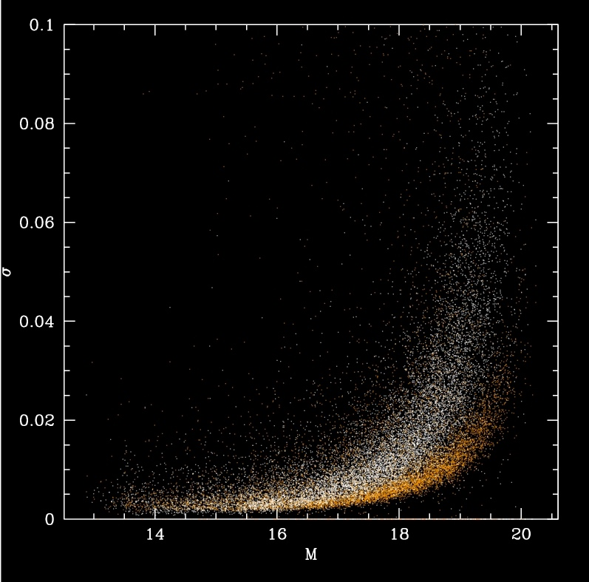
RESULTADOS DE LA FOTOMETRÍA PSF
Apertura
PSF

